Slide 1
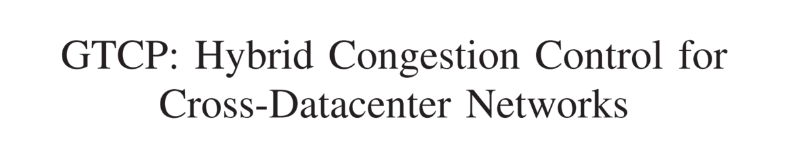
解决发送方DC内流和DC间流带宽竞争问题
DC内流和DC间流同时需要发送时，如何保证两种流量合理带宽竞争。
两种速率调节模式：
（1）基于发送方传输
（2）基于接收方传输
根据不同的流类型使用不同的速率调节模式，实现不同流的需求。
问题
模式
方案

Slide 2
速率调节模式&存在问题
1. 基于发送方的传输
实现：发送方探测可用带宽，并根据接收方的反馈调整发送速度。
问题：(1) 对于DC间的数据流，接收方的反馈信号不能及时传递到发送方。
(2) 对于DC内的流，如果发送方没及时减速，会遇到长队列等待。
2. 基于接收方的传输
实现：为了实现高吞吐，第一个RTT以线性速率传输，从此之后，为了提供低排队时延，发送方在收到一个接收方反馈的token/pull包后，只发送一个包。
问题：(1) 多个流同时线性传输，可能会导致缓存溢出丢包。
(2) DC内的流周期短，完成传输后释放带宽，但DC间的流不能立即使用这些资源。
DC内的流开始线速传输，可以实现高吞吐量，也引入长排队时延。
DC内流传输完成，接收方传输模式限制了DC间流发送速率。

Slide 3
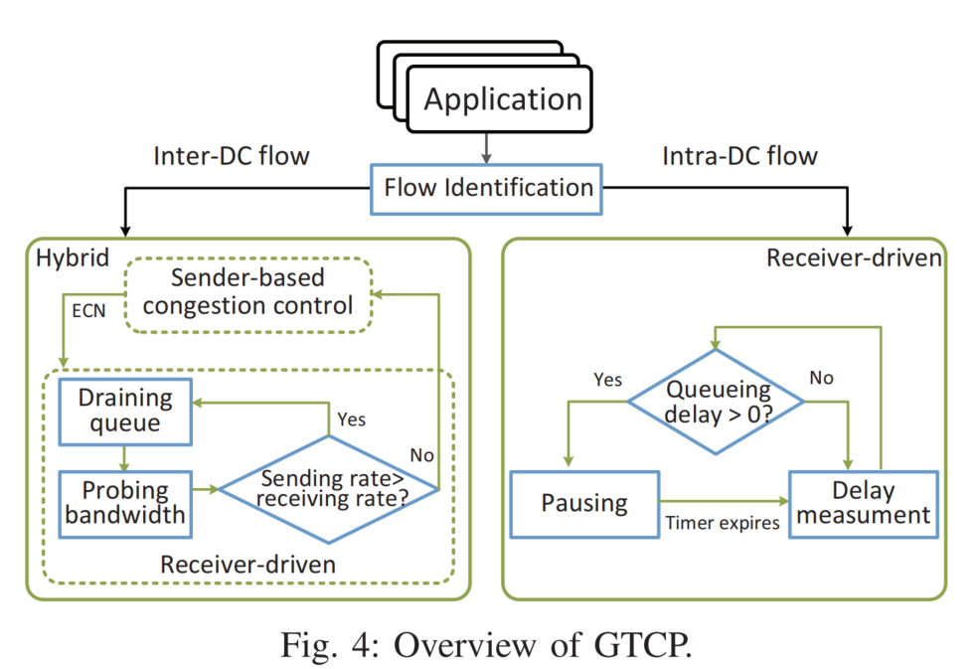
GTCP设计——整体设计
在跨DC中同时实现（1）DC间流量的高吞吐 （2）DC内流量的低延迟。
1. 流区分（DC内/DC间）
DC内流的RTT是微秒级，DC间的流RTT为毫秒级，根据RTT判断是哪种流。具体来说，GTCP发送方在建立三次握手时测量RTT，如果RTT>1ms，认为是DC间通信。
2. DC间流
发送方先用sender-based mode来探测可用带宽。
一旦发送方收到有ECN标记的ACK，发送方转化为receiver-driven mode来避免队列堆积。
发送方周期性调整发送速率来探测可用带宽，
  （1）若检测到可用带宽，转化为sender-based mode；（2）若没有可用带宽，发送方降速避免队列堆积，保持receiver-based mode模式。
DC间流的模式转换和DC内流的暂停机制
注意：文章是2021年的，ECN没有在WAN里广泛使用，因此认为ECN标记拥塞都是来自于DC内部，没有考虑可能是长链路上交换机产生的。

Slide 4
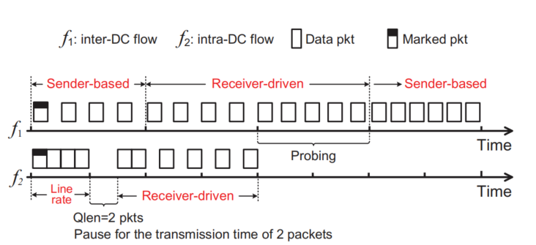
GTCP设计——整体设计
3. DC内流
特征：第一个RTT以线性速率传输，但是多个并发流以线性速率传输，会导致交换机队列持续增长（延迟/丢包）。
改进：发送方定期估计最小排队延迟，如果最小排队延迟>0，说明有队列挤压，执行暂停发送操作来消除队列挤压）。
（1）暂停机制只用于DC内的流。
（2）暂停只为了消除队列挤压，不是排空队列，排空队列就降低吞吐量了。
GTCP使用ACK作为credit packets来驱动数据传输，原因如下：
（1）简化设计，减少传输credit packets导致的带宽消耗。
（2）DC间流模式的切换无需发送方接收方配合。
（3）对于DC间流来说，采用ACK作为credit packet 可以避免中间设备过滤。

Slide 5
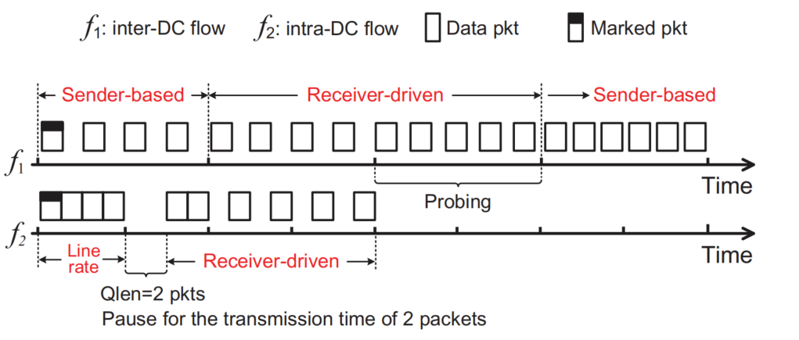
GTCP设计——拥塞控制
1. DC间流
目标：
维护DC间瓶颈链路的高利用率。
DC间流与DC内流同时存在要避免DC内队列的堆积。
receiver-driven模式使用窗口，不会退化为停-等模式。
过程：
发送方先用sender-based mode来探测可用带宽。
一旦发送方收到有ECN标记的ACK，发送方转化为receiver-driven mode来避免队列堆积。
发送方周期性调整发送速率来探测可用带宽，
  （1）若检测到可用带宽，转化为sender-based mode；（2）若没有可用带宽，发送方降速避免队列堆积，保持receiver-based mode模式。
（1）暂停机制只用于DC内的流。
（2）暂停只为了消除队列挤压，不是排空队列，排空队列就降低吞吐量了。
f1是DC间流，f2是DC内流，，RTT1 = 2*RTT2，DC内瓶颈链路的BDP是4个数据包。
核心思想：发送方增加自己的发送速率来探测带宽，比较自己发送速率和接受速率大小来判断瓶颈链路状态。
当短的DC内流发送完成，DC内流要切换为send-based mode，但是DC间流不能根据ECN或时延判断是否有额外可用带宽——>DC间流如何判断有剩余带宽？
方案

Slide 6
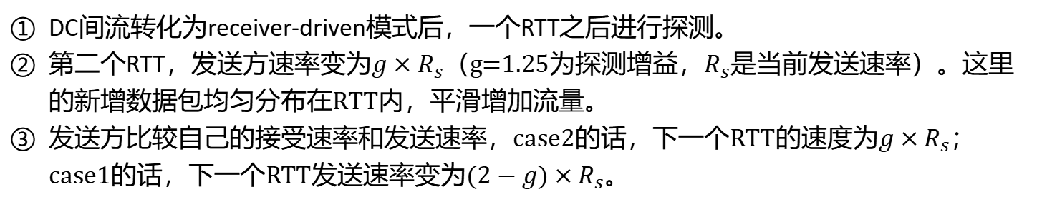
GTCP设计——拥塞控制
1. DC间流
当DC间流处于receiver-driven模式时，发送方通过增加发送速率来探测可用带宽，并根据以下情况转变速率调节模式。
Case1：接收速率<发送速率，此时瓶颈链路已满，为了避免对DC内流的影响，继续使用receiver-driven模式，下一轮发送方降速来缓解由于探测导致的队列挤压。
Case2：接收速率=发送速率，代表有的流结束并释放带宽，转化为sender-based模式并根据拥塞控制算法增加拥塞窗口。
（1）暂停机制只用于DC内的流。
（2）暂停只为了消除队列挤压，不是排空队列，排空队列就降低吞吐量了。
f1是DC间流，f2是DC内流，，RTT1 = 2*RTT2，
DC内瓶颈链路的BDP是4个数据包。
过程（受BBR启发）：
DC间流转化为receiver-driven模式后，一个RTT之后进行探测。
第二个RTT，发送方速率变为$g×R_{s}$（g=1.25为探测增益，$R_{s}$是当前发送速率）。这里的新增数据包均匀分布在RTT内，平滑增加流量。
发送方比较自己的接受速率和发送速率，case2的话，下一个RTT的速度为$g×R_{s}$；case1的话，下一个RTT发送速率变为$(2−g)×R_{s}$。

Slide 7
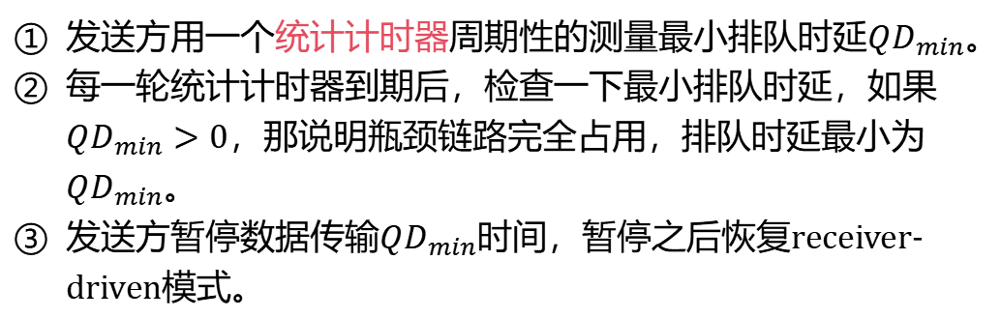
GTCP设计——拥塞控制
2. DC内流
DC内流大多延迟敏感，而且延迟较小。
DC内流第一个RTT以线性速率传输，但是多个并发流以线性速率传输，会导致交换机队列持续增长（延迟/丢包）。
暂停机制（pausing mechanism，PM）
（1）暂停机制只用于DC内的流。
（2）暂停只为了消除队列挤压，不是排空队列，排空队列就降低吞吐量了。
发送方用一个统计计时器周期性的测量最小排队时延${QD}_{min}$。
每一轮统计计时器到期后，检查一下最小排队时延，如果${QD}_{min}>0$，那说明瓶颈链路完全占用，排队时延最小为${QD}_{min}$。
发送方暂停数据传输${QD}_{min}$时间，暂停之后恢复receiver-driven模式。
f1是DC间流，f2是DC内流，，RTT1 = 2*RTT2，
DC内瓶颈链路的BDP是4个数据包。
在暂停期间，发送方收到credit packet也不发包，交换机里的缓存包会填满瓶颈链路——>实现了低延迟和高带宽。

